Slide 1
Mi Familia y Mis Raíces
Carmelo Boyle

Slide 2
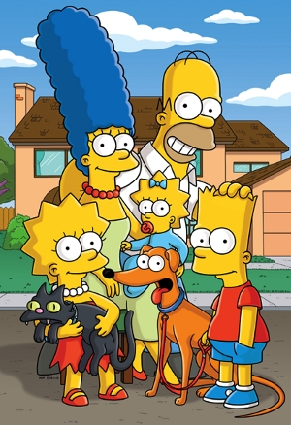
Un buen padre vale por cien Maestros

Slide 3
Mis Padres
Cuando mis padres eran niños ustedes vivían en Nueva York. Mi padre vivía en la ciudad y mi mama en Long Island. Ustedes les gustan los equipos de Nueva York, los Yankees y Giants. Es por eso que soy un gran ventilador de Nueva York.

Slide 4
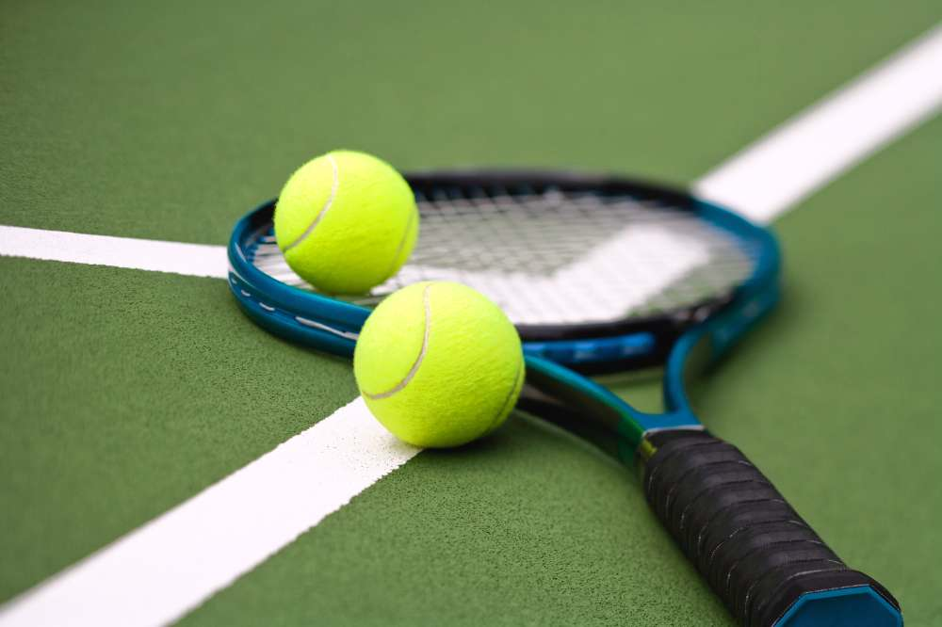
Mi Hermana
Mi hermana es muy amable. Ella es dos años mayor que yo y va a la Universidad de Santa Clara. Ella le gusta jugar al tenis. Mis padres le enseñaron a tocar cuando era joven. Todas las personas en mi familia, además de mí, les gusta el tenis.

Slide 5
Mis Abuelos
Yo tengo dos conjuntos de abuelos. Mis madres padres son de Germany y Ireland y mis padres tambien. Todos mis abuelos juegan al golf. Cuando era joven, mis abuelos me enseñaron a tocar. Golf es una gran parte de mis abuelos vive y dónde procedía de. yo juego golf porque de ustedes.

Slide 6
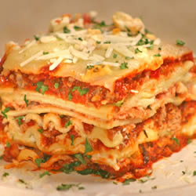
Yo
Yo nací el 26 de marzo, 1997. Al instante me enamoré de los deportes. Mis padres me enseñaron los mismos deportes que hay padres les habían enseñado. Tambien, mi familia tiene una receta secreta de la lasaña. Mi familia sólo lo hace en ocasiones especiales.Yo soy lo que soy hoy debido a mi familia.

